Slide 1

Oleh Rizki Putra Ramadhan
PRESENTASI
PRAK.
MACHINE LEARNING
Pemetaan Otomatis Infrastruktur Jaringan Berdasarkan Klasifikasi QoS dan Prediksi Penambahan Infrastruktur
Mulai Presentasi

Slide 2


Pembahasan
Pemilihan Topik dan Pengolahan Datasets
01
02
Eksplorasi dan Pemahaman Data
03
Pemilihan Arsitektur dan Model
04
Pelatihan dan Evaluasi Model
03
Intrepretasi dan Visualisasi Hasil
01

Slide 3

TOPIK PEMBAHASAN
Tujuan Penelitian
Quality of Service (QoS) menjadi aspek kritis dalam mengukur dan memastikan kualitas layanan jaringan. QoS mencakup parameter seperti kecepatan transmisi data, keterlambatan (latency), ketidaksempurnaan (jitter), dan keandalan koneksi.
Tujuan Pertama
Tujuan Kedua
Klasifikasi tingkat QoS, dan melakukan Pemetaan.
Prediksi Pemetaan Infrastruktur berdasarkan Klasifikasi tingkat QoS.
02

Slide 4
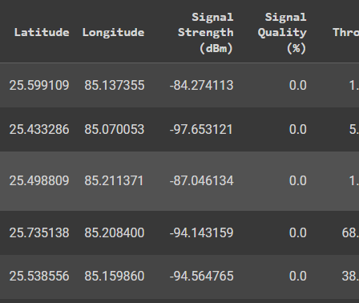

Pemilihan Datasets
Pada Datasets terdapat beberapa kategori dan object yang bisa dijadikan sebagai acuan untuk menentukan QoS jaringan sebuah Local. Setelah QoS dapat dihasilkan, Model ML dapat memberikan saran berupa Pemetaan Infrastruktur dimana nanti Pemetaan ini akan berguna untuk membantu Local yang QoS nya tergolong kecil.
Fitur yang dipilih adalah :
1. Network Type
2. Signal Strength
3. Data Throughput
4. Latency
Target yang dipilih adalah :
1. QoS (Untuk Model Regresi)
2. QoS_Category (Untuk Model Classifier)
Saya memilih dataset ini karena datasets ini memiliki variabel yang mendukung untuk menentukan QoS. Variabel seperti Latency, Signal Strenght dan Tipe Network dapat membantu dalam Menentukan Golongan QoS. Datasets ini juga memiliki Titik Koordinat yang mana nanti akan digunakan untuk Melakukan pembacaan dan pemetaan ulang.
LINK DATASETS
03

Slide 5
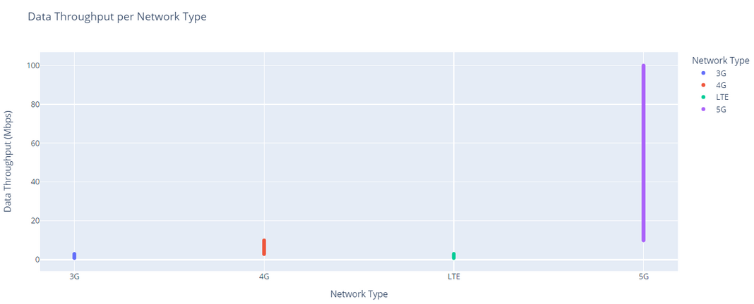
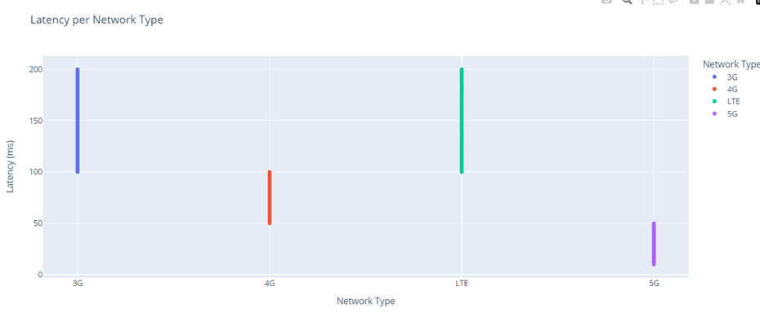
Eksplorasi dan Pemahaman Data
Distribusi Data Throughput pada Network Type
Memvisualisasikan hubungan antara "Network Type" dan "Data Throughput (Mbps)" dalam DataFrame. Dimana dapat dilihat bahwa Network bertipe 5G sangat mendominasi dalam hal Data Throughputs atau Bandwidth.
Throughput data yang lebih rendah sangat terwakili, hal ini konsisten dengan jenis jaringan yang terlibat, terutama dengan 3G dan LTE.
Keempat jenis jaringan tersebut semuanya terwakili hampir sama (masing-masing hampir 25%).
Distribusi Latency pada Network Type
Latensi yang lebih tinggi dikaitkan dengan 3G dan LTE, dan latensi yang lebih rendah dikaitkan dengan 4G dan 5G, yang konsisten dengan sifat jenis jaringan tersebut. Tidak ditemukan temuan abnormal, misalnya tidak ditemukan latensi rendah untuk 3G dan tidak ditemukan latensi tinggi untuk 5G.
05

Slide 6
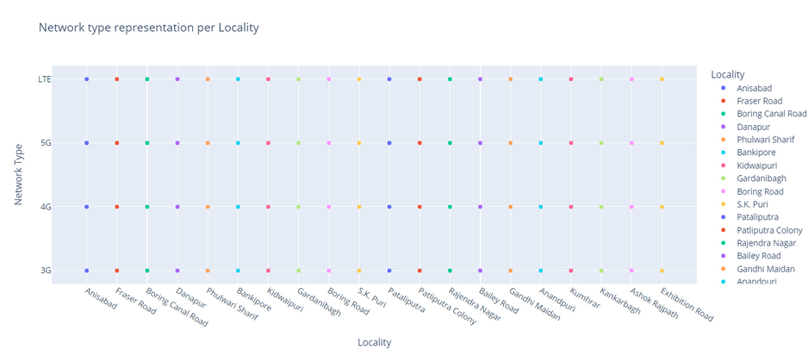
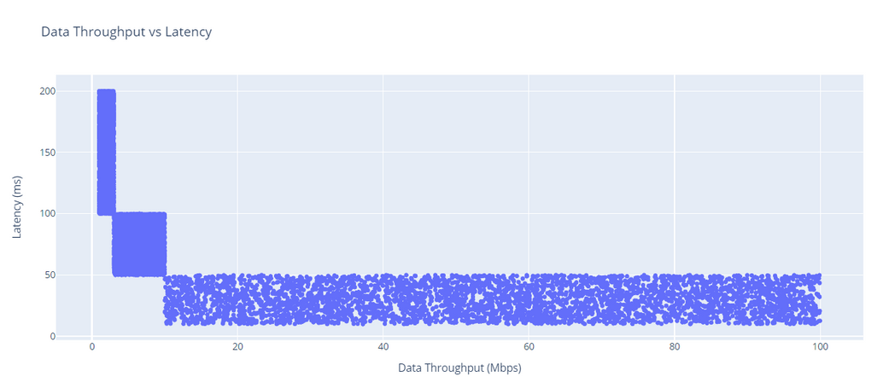
Eksplorasi dan Pemahaman Data
Distribusi Network Type pada Locality
Menampilkan scatter plot yang memvisualisasikan hubungan antara "Locality" dan "Network Type" dalam DataFrame. Warna titik pada plot mencerminkan kategori "Locality". Ini menandakan hampir semua Local di uji pada semua Network Type.
Perbandingan Data Throughput vs Latency
06

Slide 7
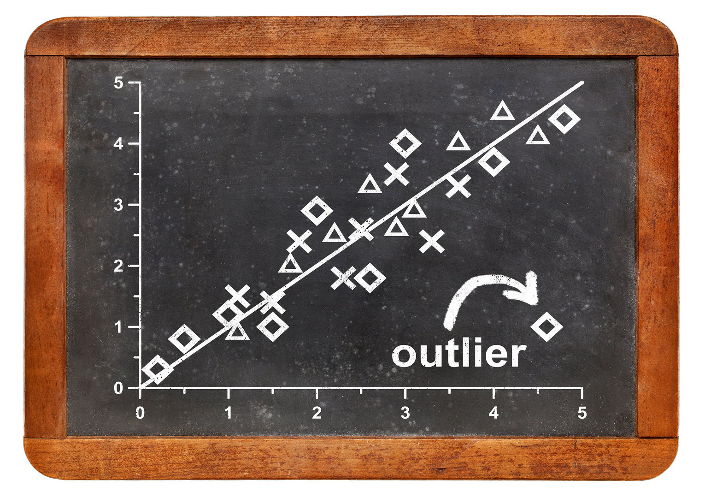
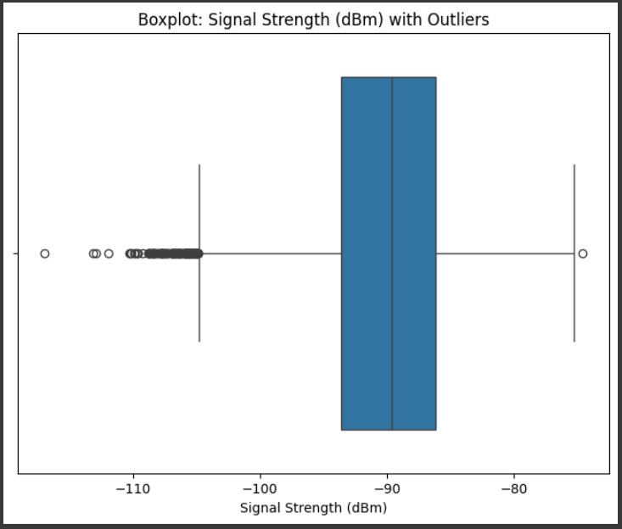
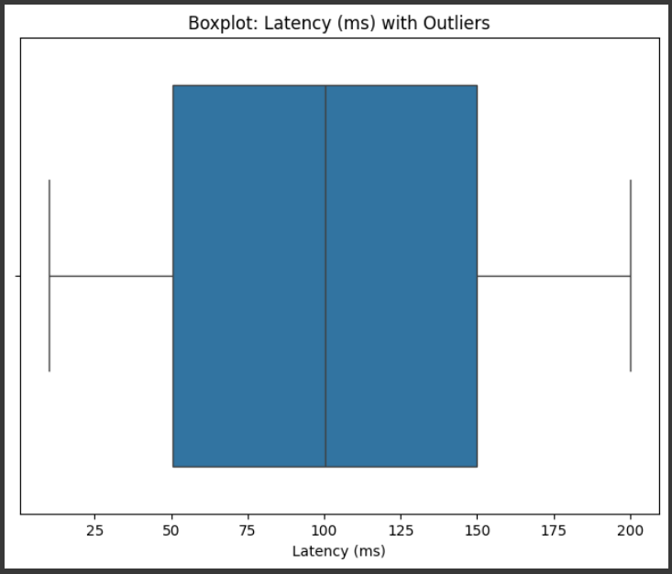
Eksplorasi dan Pemahaman Data
07

Slide 8
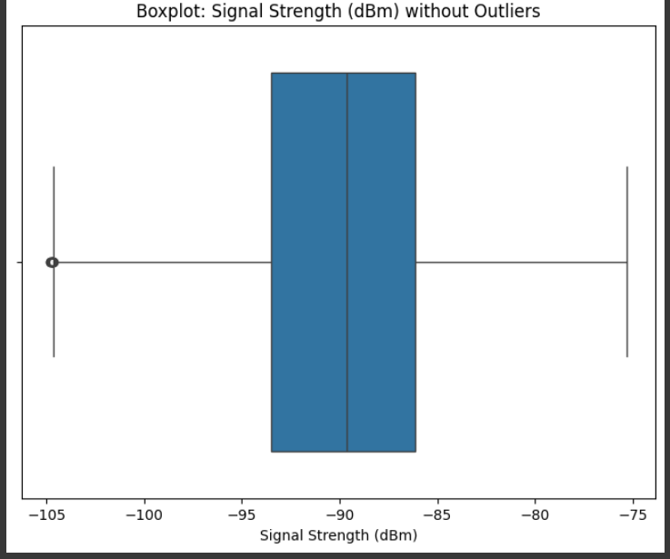
Eksplorasi dan Pemahaman Data
08

Slide 9
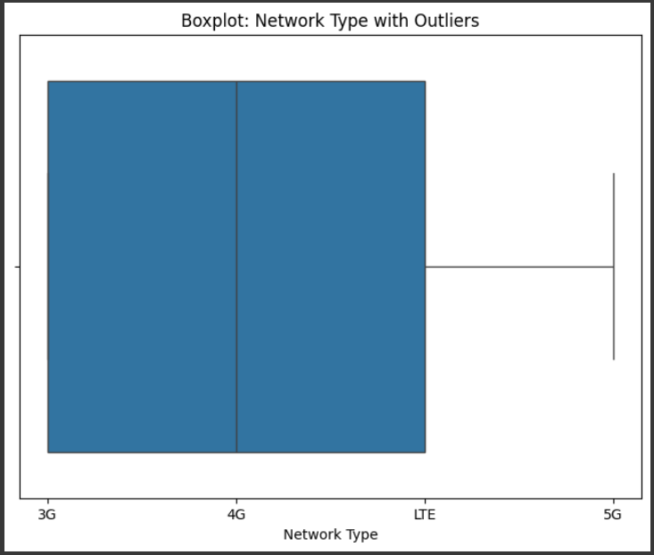
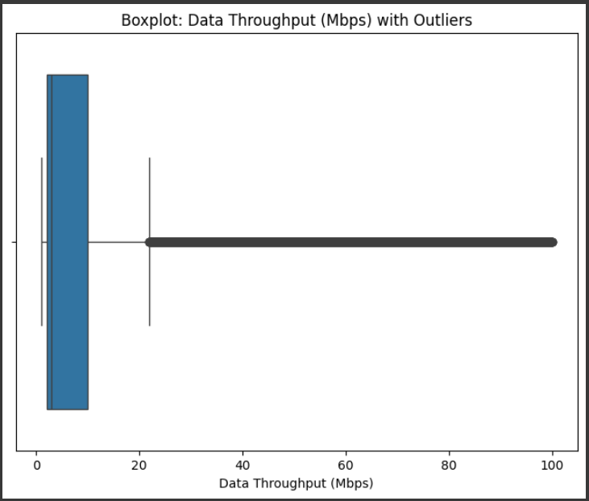
Eksplorasi dan Pemahaman Data
09

Slide 10
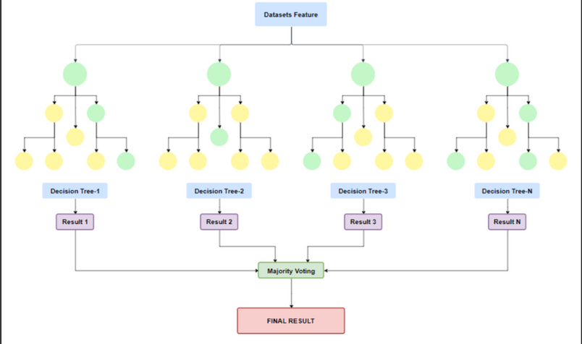
Pemilihan
Model
Decision Tree adalah algoritma pembelajaran mesin yang membangun model prediktif dalam bentuk struktur pohon. Model ini melibatkan pemilihan atribut terbaik untuk memisahkan data, pembangunan pohon dengan membagi data berdasarkan atribut tersebut, dan penggunaan kriteria seperti Information Gain atau Gini Impurity untuk menilai pemisahan.
Machine learning regresi memodelkan hubungan antara variabel dependen dan independen untuk memprediksi nilai numerik, sementara machine learning klasifikasi mengklasifikasikan data ke dalam kategori berdasarkan fitur-fitur untuk memprediksi label dari data baru. Konsep ini penting dalam pengembangan model untuk prediksi Quality of Service (QoS).
10

Slide 11
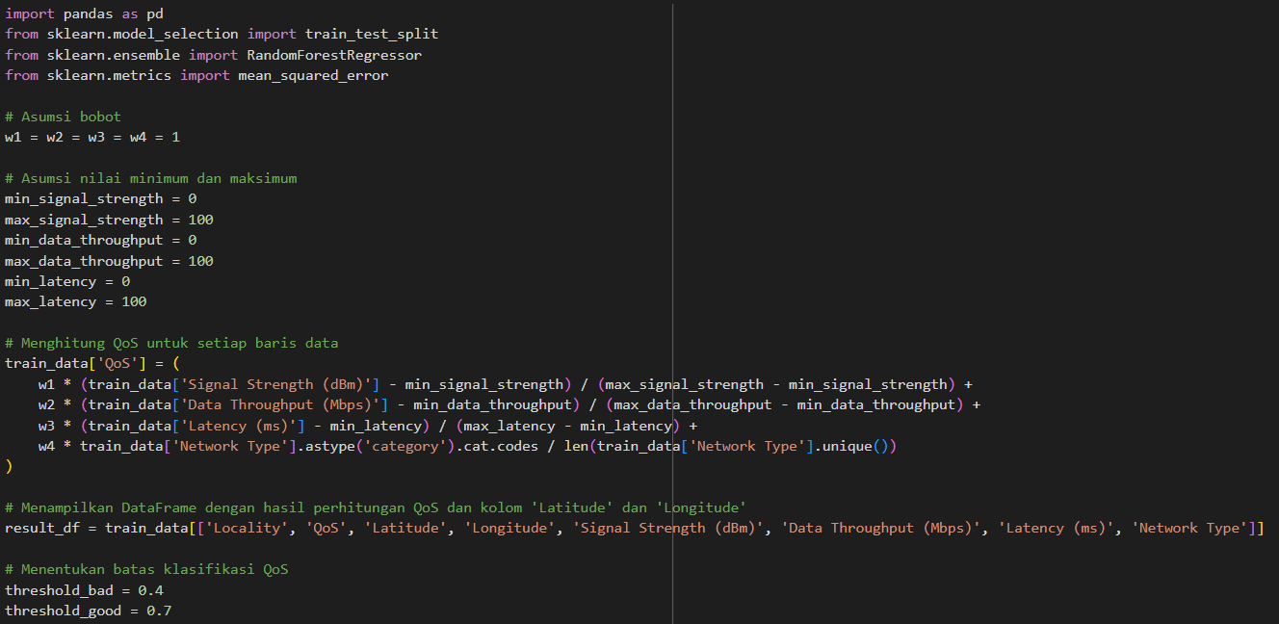
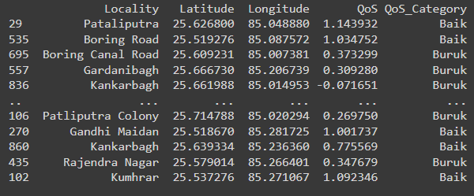
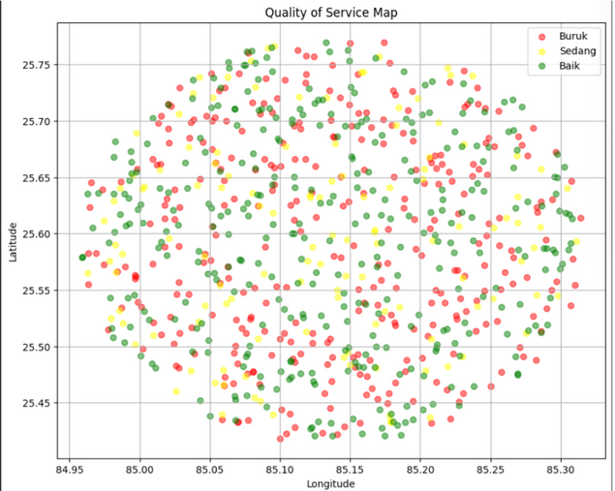
Perhitungan dan Klasifikasi tingkat QoS dari Data Train
Pelatihan dan Evaluasi Model
Hasil Klasifikasi dan Tingkat QoS
1. Perhitungan QoS: Setiap baris data dalam train_data_filtered dihitung nilai QoS-nya menggunakan formula yang telah ditentukan, di mana setiap fitur diberi bobot (w1, w2, w3, w4) dan dinormalisasi berdasarkan nilai minimum dan maksimumnya.
2. Klasifikasi Kategori QoS: Nilai QoS kemudian dikategorikan menjadi tiga kategori berdasarkan batas yang ditentukan (threshold_bad dan threshold_good), yaitu "Buruk", "Sedang", atau "Baik".
Visualisasi Penyebaran titik QoS
11

Slide 12
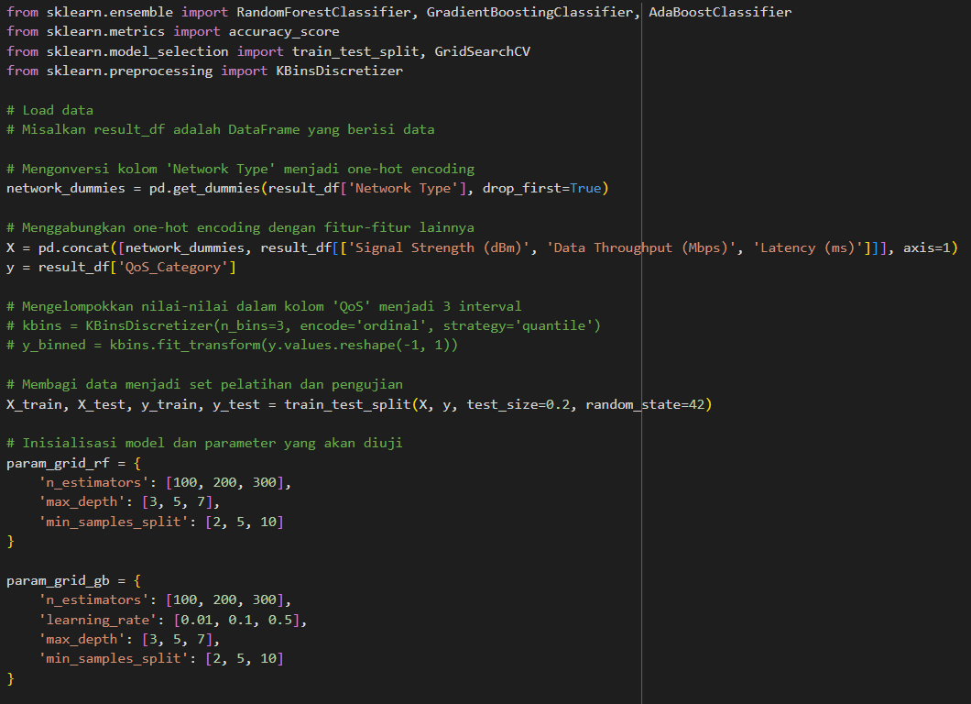
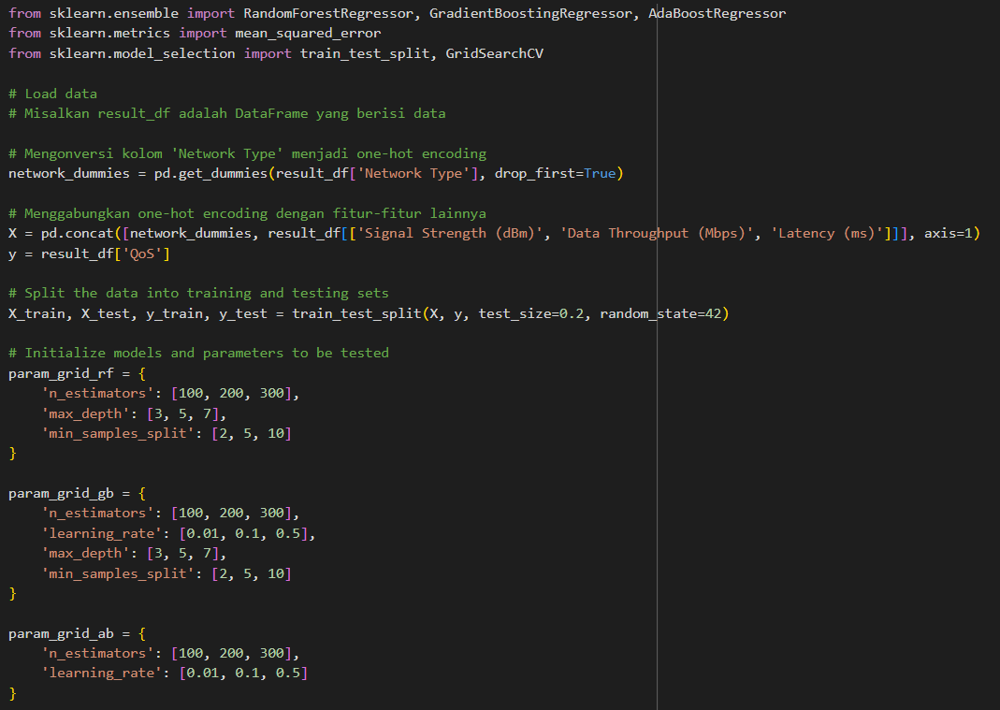
Pelatihan dan Evaluasi Model
Arsitektur Klasifikasi dengan 3 Model
Arsitektur Regresi dengan 3 Model
12

Slide 13
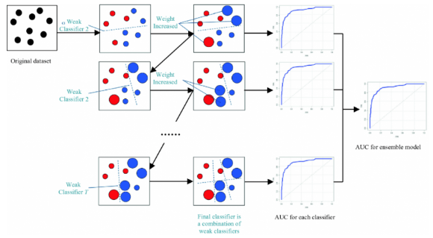
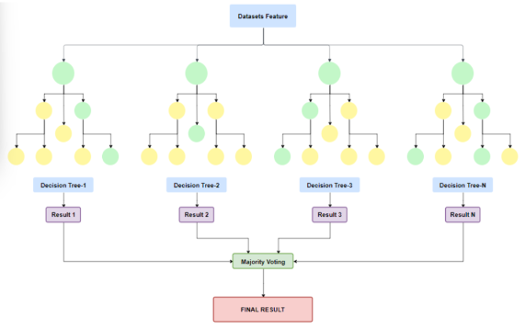
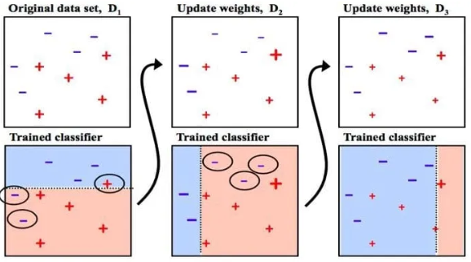
Pelatihan dan Evaluasi Model
Cara Kerja Gradient Boost
Cara Kerja Random Forest
13
Cara Kerja Adaptive Boost

Slide 14
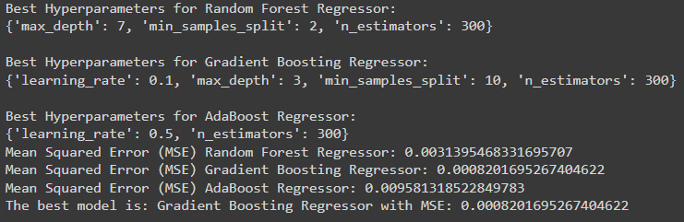
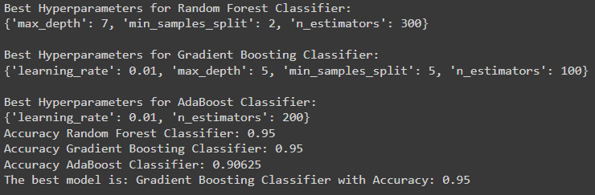
Optimasi Hyperparameter
Arsitektur Regresi dengan 3 Model
Sebelum melakukan Pembangunan Model, Peneliti melakukan beberapa percobaan Tuning Hyperparameter menggunakan GridSearch. Hyperparameter adalah parameter yang digunakan untuk mengontrol proses pembelajaran mesin. Mereka tidak dipelajari secara langsung dari data, tetapi harus diset sebelum proses pelatihan dimulai.
Arsitektur Klasifikasi dengan 3 Model
14

Slide 15
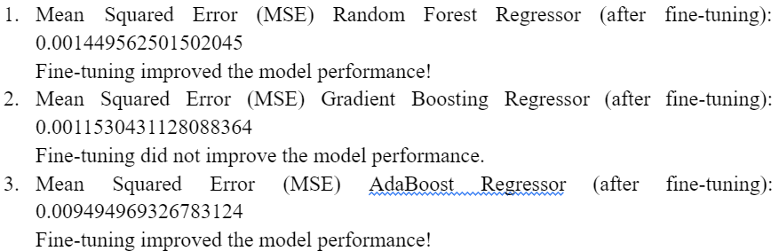
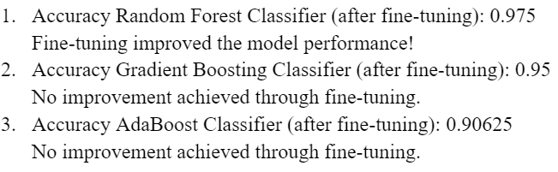
Evaluasi dan Fine Tuning
Arsitektur Regresi dengan 3 Model
Setelah pengetesan dan percobaan untuk mencari Parameter terbaik, peneliti melakukan Fine-Tuning pada model menggunakan GridSearchCV untuk pengetesan apakah jika dilakukan Fine-Tuning performa model akan meningkat atau tidak.
Arsitektur Klasifikasi dengan 3 Model
15

Slide 16
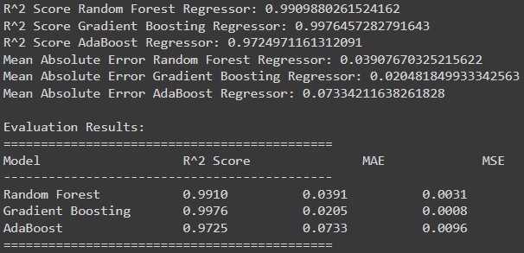
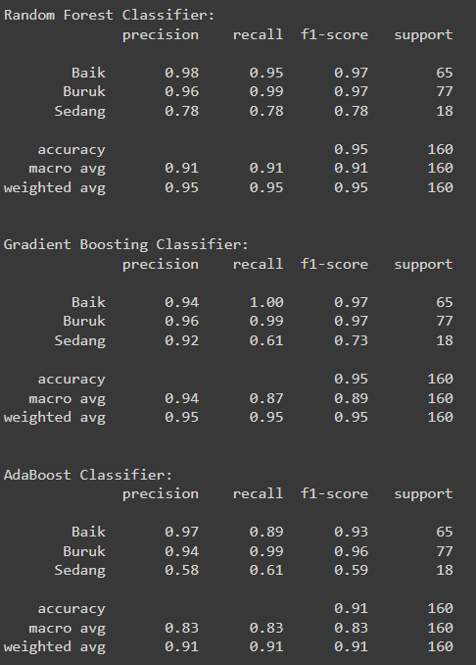
Evaluasi dan Fine Tuning
Arsitektur Regresi dengan 3 Model
Arsitektur Klasifikasi dengan 3 Model
Setelah parameter terbaik didapatkan dan sudah dilakukan Fine-Tuning, proses selanjutnya adalah melakukan evaluasi terhadap model tersebut menggunakan metrik-metrik seperti Mean Squared Error (MSE), untuk mengukur seberapa baik model dapat memprediksi QoS. Akurasi diukur dengan MAE dan RMSE antara nilai aktual dan prediksi. Setlah itu dilakukan tuning untuk menentukan parameter terbaik yang akan dipakai.
16

Slide 17
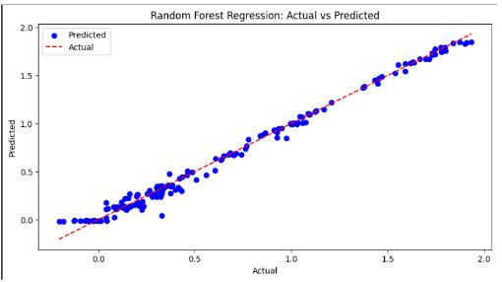
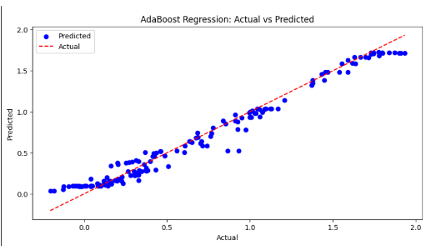
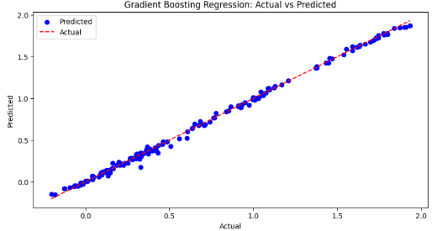
Pelatihan dan Evaluasi Model
Grafik menunjukkan perbandingan antara nilai QoS aktual dan nilai QoS yang diprediksi oleh model Random Forest Regressor. Di sini, sumbu x menunjukkan nilai aktual QoS, sementara sumbu y menunjukkan nilai QoS yang diprediksi oleh model. Setiap titik biru mewakili prediksi untuk satu data pengujian tertentu. Garis merah putus-putus adalah garis diagonal yang menunjukkan di mana nilai aktual dan nilai prediksi akan sama. Jika semua prediksi benar, titik-titik biru akan berada di sepanjang garis diagonal ini.
17

Slide 18
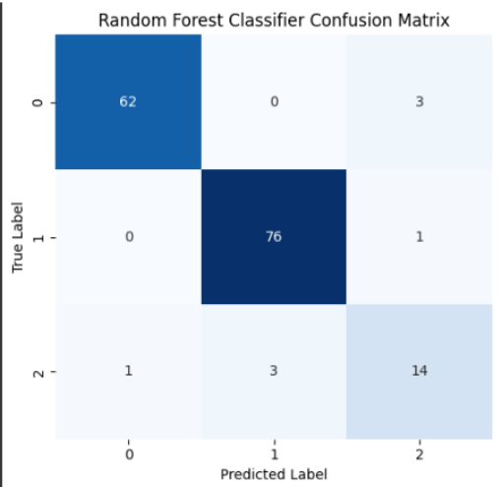
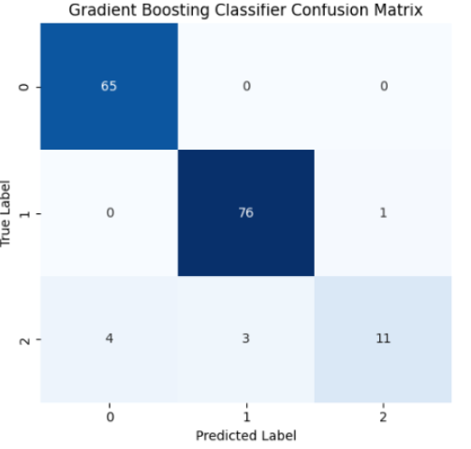
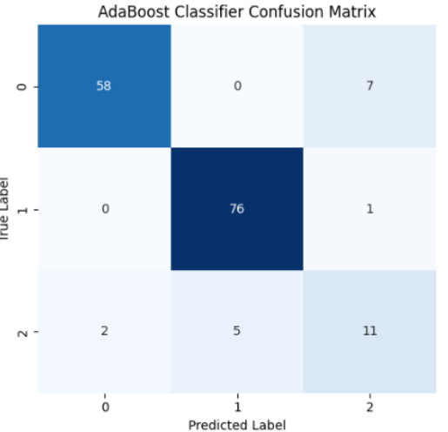
Pelatihan dan Evaluasi Model
18

Slide 19

TERIMA
KASIH
Pemanfaatan Pembelajaran Berbasis Teknologi untuk Meningkatkan Kualitas Pendidikan
Selesai

